Slide 1
Clase 9
Gestión Ambiental

Slide 2
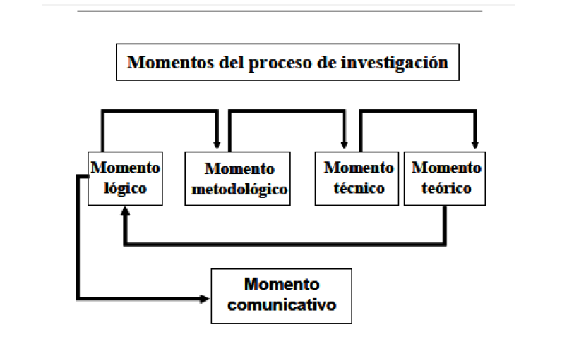

Slide 3
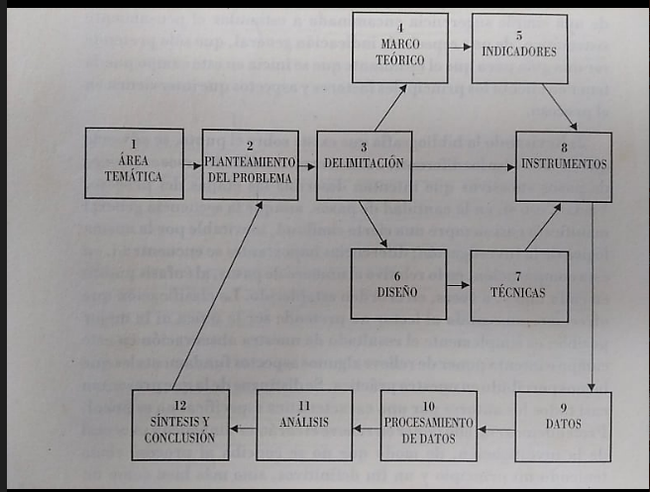

Slide 4
3 dimensiones de la Metodología
1. La lógica de investigación
2. La metodología propiamente dicha: el diseño
3. El momento técnico

Slide 5
Momento Lógico | Momento Metodológico | Momento Técnico
Lógica Cuantitativa Lógica cualitativa | Experimentos Estudios post facto Estudios de encuestas Estudios de casos Estudios biográficos Estudios etnográficos | Observación con instrumentos Observación directa Encuestas Entrevistas Focus group Test Fichas bibliográficas Observación participante
Qué de la investigación Cómo de la investigación

Slide 6
Diseños de Campo (Experimentales, post facto, de encuestas, estudios de casos, etnográficos, biográficos, etc.)
Diseños bibliográficos

Slide 7
Estudio de casos profunidad/pocos casos
Estudio de encuestas menos profundidad/muchos casos

Slide 8
MUESTREO
Dato - los elementos de información
Unidad de dato (Unidad de observación - Unidad de muestreo) - Fuente de la cual proviene cada uno de los datos.
Universo - Conjunto formado por la suma de todas las unidades de datos
Muestra - Subconjunto o parte del universo o población en que se llevará a cabo la investigación con el fin posterior de generalizar los hallazgos de la parte al todo

Slide 9
Calidad de aguas subterráneas rurales en Entre Ríos.
Objetivo conocer la calidad del agua subterránea rural en un número de pozos en los Departamentos de Paraná y Diamante de la Provincia de Entre Ríos.
No tiene hipótesis, es una investigación descriptiva (aunque podría tenerla).

Slide 10
- <Calidad de aguas subterráneas rurales en Entre Ríos.
Material y métodos:
Estudios físico-químicos y determinaciones bactereológicas. Se planificó el relevamiento representativo de la zona sobre base de planos catastrales efectuándose el censo y el muestreo de pozos según normas GEMS.
Se hicieron encuestas a los usuarios para obtener información sobre los usos del agua.
Las muestras de agua se analizaron química y bactereológicamente en el laboratorio.
Las determinaciones físico-químicas se realizaron empleando las siguientes técnicas:
Titulación ácido-base, para la determinación de carbonatos y bicarbonatos.
Valoración por método Mhor, para cloruros.
Titulación complejométrica con EDTA para el ión calcio y el ión magnesio.
Colorimetría en la determinación de nitritos.
Gravimetría para residuo seco.
Fotometría de llama para sodio y postasio.
Electrometría con electrodos selectivos para nitrato, armonio, fluoruro y pH.
Turbidimetría para sulfatos.
Conductimetría para conductividad eléctrica.
Absorción atómica para arsénico (laboratorio de terceros).
Los análisis bactereológicos para determinaciones de microorganismos contaminantes se realizaron por técnica de colimetría NMP mediante cultivos en medios específicos.

Slide 11
Calidad de aguas subterráneas rurales en Entre Ríos.
ESTUDIO DE CASOS (SE ANALIZA UN CASO O POCOS CASOS). EN ESTE CASO SE COMBINA CON LAS ENCUESTAS.

Slide 12
Banco de semillas de un pastizal uruguayo bajo diferentes condiciones de pastoreo.
¿Cómo se reflejan los cambios en los bancos de semillas en un pastizal uruguayo bajo diferentes condiciones de pastoreo, en un área bajo pastoreo continuo y otra clausurada al ganado durante 9 años?
Objetivo: Analizar el banco de semillas persistente de un pastizal del suroeste uruguayo en dos parcelas adyacentes bajo diferentes regímenes de pastoreo (pastoreo continuo versus clausura)
Objetivos específicos:
Comparar el tamaño del banco de semillas entre ambos tratamientos
Estimar la abundancia relativa de las semillas de cuatro grupos funcionales definidos para la vegetación
comparar la abundancia relativa de estos grupos en el banco de semillas con la vegetación establecida.
Hipótesis: el pastoreo es una perturbación clave en la regulación de la estructura y el funcionamiento de las comunidades de pastizales por lo que es de esperar cambios en la riqueza, diversidad y dominancia de especies. En los campos uruguayos el pastoreo promueve la dominancia de gramíneas estivales postradas y hierbas nativas de baja calidad forrajera.

Slide 13
Banco de semillas de un pastizal uruguayo bajo diferentes condiciones de pastoreo.
Se tomaron muestras al azar. Para evaluación del banco de semillas se utilizó el método de emergencia de plántulas descrito por Roberts (1981). Fueron trastaladas a un solario y luego a un invernadero. Las muestras se sometieron a condiciones de sequedad y calor con temperaturas controladas y luego del tratamiento de frío posterior a la colecta, donde se buscó lograr las condiciones para romper la dormancia de la mayor cantidad posible de semillas. Cada 2 meses el suelo de las muestras era removido intensamente para promover la germinación de las semillas restantes. Luego de clasificadas las plantas emergentes fueron clasificadas y transplantadas a macetas.
Tiene una etapa experimental.

Slide 14
Valoración del recurso agua subterránea por el alumnado del nivel medio.
Objetivo: relevar el grado de conocimiento y de valoración del agua subterránea que tiene el alumnado de las escuelas de Nivel Medio.
Objetivos Específicos:
Apreciar el grado de importancia que los estudiantes asignan al recurso hídrico subterráneo, teniendo en cuenta los usos del mismo.
Valorar el nivel de conocimiento del alumnado de los parámetros que hacen a la calidad del agua para los diversos destinos.
Propiciar la articulación curricular con el Nivel Medio de las escuelas agrotécnicas y urbanas procurando enfatizar o incluir en los contenidos de la enseñanza los conceptos y variables que determinan la calidad del agua para usos rurales. (objetivo mediato)
No hay hipótesis
Diseño de encuestas

Slide 15
Tabla de vida y fecundidad de la Gargaphia Torresi Costa Lima (Hemiptera: Tingidae) sobre Girasol.
Objetivo: Determinar la duración del ciclo de vida, proporción sexual, longevidad, fecundidad y tabla de vida horizontal por edades de Gargaphia Torresi, especie dañina a cultivos y plantas de jardín.
No tiene hipótesis.
Se realizó la cría en laboratorio. Se alimentó con hojas de girasol.
Es un tema difícil de decir el diseño porque trata de ser una investigación descriptiva pero la cría se hace en laboratorio. Tiene algo de experimental, condiciones de laboratorio y un alimento que es suministrado.

